Slide 1
Patofyziologie šoku

Slide 2
Šok - definice
Těžká hypoperfúze tkání spojená se snížením dodávky kyslíku orgánům
Přítomnost systémové hypotenze (z různých příčin)
P = Q × R
Q ~ CO = SV × f
CO závisí na:
a) funkci srdce
b) žilním návratu (→preload) ~ CO
R – systémová rezistence (hl. arteriol) - afterload

Slide 3
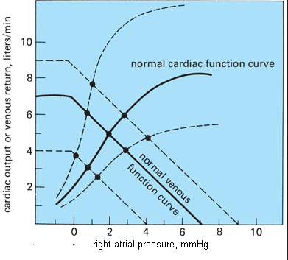
Křivky srdeční a cévní funkce
aa

Slide 4
Fáze šoku
Kompenzace vyvolávající příčiny
Dekompenzace
Refrakterní šok

Slide 5
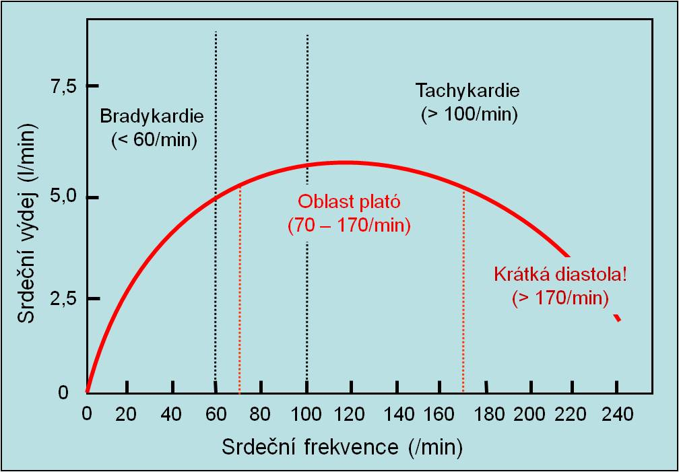
Kompenzační mechanismy a jejich limity
Aktivace sympatiku (desítky sekund)
Aktivace RAAS (cca hodina)
Vasokonstrikce (je-li možná)
Vasodilatace ve vybraných orgánech (zejm. myokard)
Pozitivně inotropní účinek sympatiku na srdce (je-li možný) – ale za cenu vyšších nároků na myokard
Zvýšení TF – ale při vysoké frekvenci CO klesá
Udržení cirkulujícího volumu snížením diurézy – ale za cenu akutního renálního selhání
Přesun tkání na anaerobní metabolismus - ale za cenu ↓ ATP a ↑ laktátu (acidóza)
Posun saturační křivky hemoglobinu doprava (↑2,3-DPG)
Hyperglykémie – ale utilizace Glc v periférii je snížená

Slide 6
Dekompenzace šoku
↓ TK
↓ diuréza
Hypoperfúze mozku – zhoršení mentálních funkcí
Akrocyanóza
Tachypnoe
Léčba – koloidní roztoky, katecholaminy

Slide 7
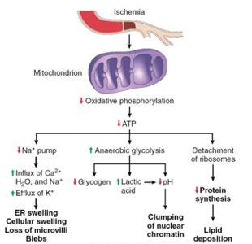
Šok na buněčné úrovni
Mitochondriální dysfunkce (důsledek hypoxie) – snížená produkce ATP
↑ tvorba ROS dysfunkčními mitochondriemi
Selhání iontových pump (hl. Na/K ATP-ázy →↑intracelulární Ca²⁺)
↓ intracelulární pH
Lyzosomální abnormality – uvolnění lyzosomálních proteáz

Slide 8
Refrakterní šok
Bludné kruhy
1) Vazodilatace ↔ hypoperfúze
  Endoteliální buňky disponují dvěma izoformami syntázy oxidu dusnatého – konstitutivní (eNOS) a inducibilní (iNOS)
  Při trvající hypoxii endoteliálních buněk je vystupňována aktivita iNOS (primárně fyziologický mechanismus)
  Vzniklý NO tak prohlubuje hypotenzi
  2) Hypoxie myokardu ↔snížení kontraktility
  Snížení perfúze myokardu vede k ↓CO, což dále snižuje koronární průtok
  Myokard nebenefituje z posunu saturační křivky hemoglobinu – extrakce kyslíku z krve je už fyziologicky na maximu
  3) Hypoperfúze mozku ↔ ↓aktivity sympatiku
  Snížení perfúze vazomotorického centra vede nejdříve k hyperaktivitě SNS, která je však vystřídána jeho útlumem
  To vede k ↓perfúze mozku

Slide 9
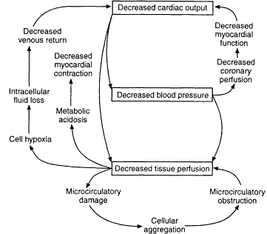
Další „bludné kruhy“ v patogenezi šoku

Slide 10
Formy šoku
Hypovolemický šok (tj. absolutní ztráta tekutin) – snížení preloadu
Distribuční („teplý“) šok – snížení afterloadu, CO může být zvýšený
Kardiogenní šok – normovolémie, normodistribuce, snížení CO při poruše funkce srdce
Obstrukční šok – snížení preloadu jedné z komor při normovolémii a následné snížení CO – patofyziologie obdobná kardiogennímu šoku

Slide 11
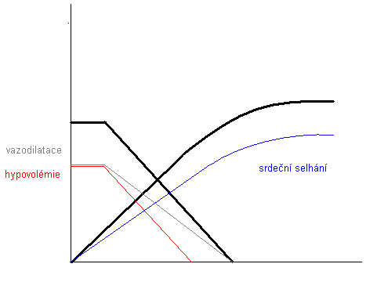
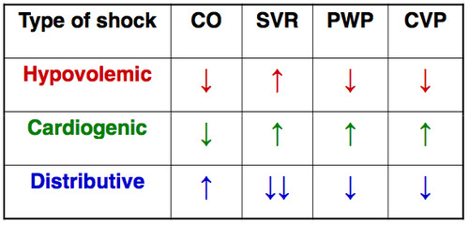
Křivky srdeční a cévní funkce u šoku
Hypovolemický šok: kompenzace vazokonstrikcí a kardiálními mechanismy
Distribuční šok: kompenzace zejm. kardiálními mechanismy (vazokonstrikce zpravidla není možná)
Kardiogenní (a obstrukční) šok: kompenzace vazokonstrikcí
Q [dm³.min⁻¹]
P [mmHg] v pravé síni

Slide 12
Hypovolemický šok - příčiny
Akutní krvácení
Popáleniny, traumata
Rychlý vznik ascitu
Akutní pankreatitida
Těžká dehydratace
  Zvracení, průjmy
  Excesivní diuréza (např. diabetes insipidus)

Slide 13
Distribuční šok - příčiny
Anafylaktický šok
Anafylaktoidní šok
  Účast mediátorů žírných buněk, ale bez IgE
  Např. hadí jedy, radiokontrastní látky
Septický šok
  Účast bakteriálních lipopolysacharidů
  Bakteriální toxiny
  IL-1, TNF-α – stimulují tvorbu PGE₂ a NO
Neurogenní šok
  Vazodilatace v důsledku poruchy vazomotorického centra nebo jeho drah

Slide 14
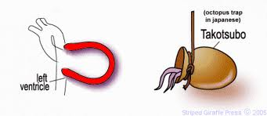
Kardiogenní šok - příčiny
Infarkt myokardu
Arytmie
Chlopenní vady (např. ruptura papilárních svalů)
Dekompenzace selhání při dilatační kardiomyopatii, restriktivní kardiomyopatii, amyloidóze…
Přetížení srdce katecholaminy („tako-tsubo kardiomyopatie“ – akinéza hrotu + hyperkinéza báze)
Ruptura komorového septa
Obstrukční šok – např. srdeční tamponáda, masivní plicní embolie, disekce aorty

Slide 15
Orgánové komplikace při šoku
Plíce
  ARDS
Játra
  nekróza hepatocytů
GIT
  stresový vřed
  nekrotické poškození střevní sliznice → sepse
Ledviny
  akutní renální selhání při konstrikci arteria afferens
  akutní tubulární nekróza při ischemii

Slide 16
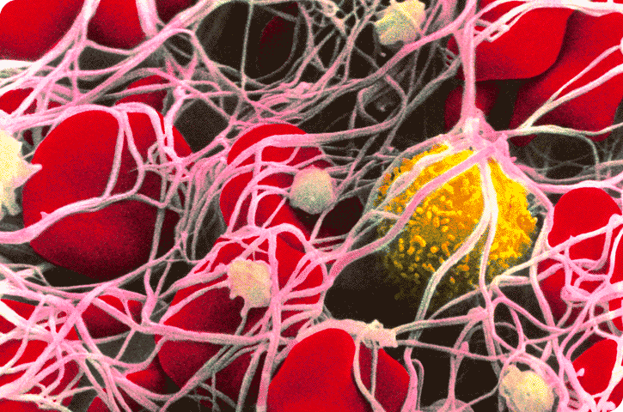
Diseminovaná intravaskulární koagulopatie (DIC)
Systémová expozice trombinu
2 fáze:
  Tvorba mikrotrombů (s lokální ischémií)
  Vyčerpání koagulačních faktorů a orgánové krvácení
Důsledek poškození cévní výstelky
Navíc zpomalení toku krve (urychluje koagulační reakce)
Zvláště častá u septického šoku

Slide 17
Syndrom systémové zánětlivé odpovědi (SIRS)
Systémová aktivace imunitních mechanismů
Příčiny:
  infekce (sepse)
  šok z neinfekčních příčin (difúzní poškození tkání při hypoxii)
  inkompatibilní transfúze
  radiační syndrom (zejm. GIT forma)

Slide 18
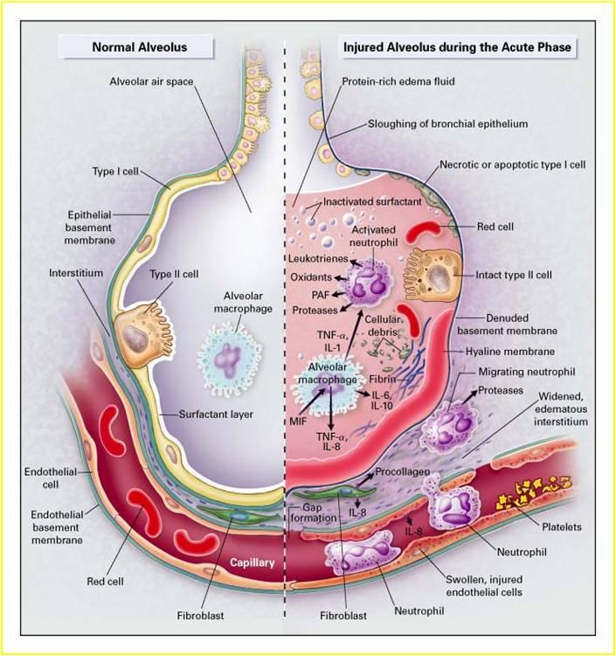
Syndrom dechové tísně dospělých (ARDS – „šoková plíce“)
Důsledek zánětlivého poškození plíce při SIRS, plicních infekcích, aspiraci žal. šťávy, tonutí
Exsudativní fáze (v řádu hodin): uvolnění cytokinů, infiltrace leukocyty, plicní edém, destrukce pneumocytů typu I
Proliferativní fáze: fibróza, ↑ mrtvý prostor, proliferace pneumocytů typu II
Reparativní fáze: ↓ zánět, ↓ edém, přetrvává fibróza, většinou trvalá plicní restrikce

Slide 19
Multiorgánová dysfunkce (MODS)
Selhání více orgánů najednou (plíce, játra, GIT, ledviny, mozek, srdce)
Může se rozvinout i s odstupem (v řádu dní až týdnů)
Hypermetabolismus, katabolický stres
Může předcházet i následovat SIRS

Slide 20
Obecné zásady terapie
Léčba základní příčiny
Pozitivně inotropní látky, vazopresory (např. katecholaminy – ale: u obstrukce výtoku ze srdečních dutin mohou situaci zhoršit)
Koloidní roztoky, krystaloidní roztoky (ale: u kardiogenního šoku možnost vzniku edému)
O₂
i.v. kortikoidy (anafylaxe, SIRS?)
ATB (septický šok)
Mechanická podpora oběhu (kardiogenní šok)
Protišoková poloha

